Slide 2
Giới thiệu về PHP
Cài đặt môi trường
Nhúng mã PHP vào tài liệu HTML
Cú pháp của PHP
Biến trong PHP
Các toán tử trong PHP
Câu lệnh điều kiện trong PHP
Các vòng lặp trong PHP

Slide 3
Là một ngôn ngữ kịch bản chạy trên server, được dùng để xây dựng các ứng dụng web động.
Được ra đời năm 1995 do Rasmus Lerdorf, và phiên bản hiện tại là PHP 5.3.0 (công bố ngày 02/02/2012)
Mã PHP trong một kịch bản có thể là các câu truy vấn csdl, tạo ảnh, đọc/ghi file…
Kết quả sau khi thực hiện mã PHP được kết hợp với HTML và gửi đến cho trình duyệt, do đó người dùng không thể xem được mã của PHP từ trình duyệt.
PHP được biên dịch như một module của Apache (Apache là một web-server được sử dụng phổ biến trên thế giới).
Notes:
Lịch sử phát triển của PHP
PHP/FI
PHP được phát triển từ một sản phẩm có tên là PHP/FI. PHP/FI do Rasmus Lerdorf tạo ra năm 1995, ban đầu được xem như là một tập con đơn giản của các mã kịch bản Perl để theo dõi tình hình truy cập đến bản sơ yếu lý lịch của ông trên mạng. Ông đã đặt tên cho bộ mã kịch bản này là 'Personal Home Page Tools'. Khi cần đến các chức năng rộng hơn, Rasmus đã viết ra một bộ thực thi bằng C lớn hơn để có thể truy vấn tới các cơ sở dữ liệu và giúp cho người sử dụng phát triển các ứng dụng web đơn giản. Rasmus đã quyết định công bố mã nguồn của PHP/FI cho mọi người xem, sử dụng cũng như sửa các lỗi có trong nó đồng thời cải tiến mã nguồn.
PHP/FI, viết tắt từ "Personal Home Page/Forms Interpreter", bao gồm một số các chức năng cơ bản cho PHP như ta đã biết đến chúng ngày nay. Nó có các biến kiểu như Perl, thông dịch tự động các biến của form và cú pháp HTML nhúng. Cú pháp này giống như của Perl, mặc dù hạn chế hơn nhiều, đơn giản và có phần thiếu nhất quán.
Vào năm 1997, PHP/FI 2.0, lần viết lại thứ hai của phiên bản C, đã thu hút được hàng ngàn người sử dụng trên toàn thế giới với xấp xỉ 50.000 tên miền đã được ghi nhận là có cài đặt nó, chiếm khoảng 1% số tên miền có trên mạng Internet. Tuy đã có tới hàng nghìn người tham gia đóng góp vào việc tu chỉnh mã nguồn của dự án này thì vào thời đó nó vẫn chủ yếu chỉ là dự án của một người.
PHP/FI 2.0 được chính thức công bố vào tháng 11 năm 1997, sau một thời gian khá dài chỉ được công bố dưới dạng các bản beta. Nhưng không lâu sau đó, nó đã được thay thế bởi các bản alpha đầu tiên của PHP 3.0.
PHP 3
PHP 3.0 là phiên bản đầu tiên cho chúng ta thấy một hình ảnh gần gũi với các phiên bản PHP mà chúng ta được biết ngày nay. Nó đã được Andi Gutmans và Zeev Suraski tạo ra năm 1997 sau khi viết lại hoàn toàn bộ mã nguồn trước đó. Lý do chính mà họ đã tạo ra phiên bản này là do họ nhận thấy PHP/FI 2.0 hết sức yếu kém trong việc phát triển các ứng dụng thương mại điện tử mà họ đang xúc tiến trong một dự án của trường đại học. Trong một nỗ lực hợp tác và bắt đầu xây dựng dựa trên cơ sở người dùng đã có của PHP/FI, Andi, Rasmus và Zeev đã quyết định hợp tác và công bố PHP 3.0 như là phiên bản thế hệ kế tiếp của PHP/FI 2.0, và chấm dứt phát triển PHP/FI 2.0.
Một trong những sức mạnh lớn nhất của PHP 3.0 là các tính năng mở rộng mạnh mẽ của nó. Ngoài khả năng cung cấp cho người dùng cuối một cơ sở hạ tầng chặt chẽ dùng cho nhiều cơ sở dữ liệu, giao thức và API khác nhau, các tính năng mở rộng của PHP 3.0 đã thu hút rất nhiều nhà phát triển tham gia và đề xuất các mô đun mở rộng mới. Hoàn toàn có thể kết luận được rằng đây chính là điểm mấu chốt dẫn đến thành công vang dội của PHP 3.0. Các tính năng khác được giới thiệu trong PHP 3.0 gồm có hỗ trợ cú pháp hướng đối tượng và nhiều cú pháp ngôn ngữ nhất quán khác.
Ngôn ngữ hoàn toàn mới đã được công bố dưới một cái tên mới, xóa bỏ mối liên hệ với việc sử dụng vào mục đích cá nhân hạn hẹp mà cái tên PHP/FI 2.0 gợi nhắc. Nó đã được đặt tên ngắn gọn là 'PHP', một kiểu viết tắt hồi quy của "PHP: Hypertext Preprocessor".
Vào cuối năm 1998, PHP đã phát triển được con số cài đặt lên tới hàng chục ngàn người sử dụng và hàng chục ngàn Web site báo cáo là đã cài nó. Vào thời kì đỉnh cao, PHP 3.0 đã được cài đặt cho xấp xỉ 10% số máy chủ Web có trên mạng Internet.
PHP 3.0 đã chính thức được công bố vào tháng 6 năm 1998, sau thời gian 9 tháng được cộng đồng kiểm nghiệm.
PHP 4
Vào mùa đông năm 1998, ngay sau khi PHP 3.0 chính thức được công bố, Andi Gutmans và Zeev Suraski đã bắt đầu bắt tay vào việc viết lại phần lõi của PHP. Mục đích thiết kế là nhằm cải tiến tốc độ xử lý các ứng dụng phức tạp, và cải tiến tính mô đun của cơ sở mã PHP. Những ứng dụng như vậy đã chạy được trên PHP 3.0 dựa trên các tính năng mới và sự hỗ trợ khá nhiều các cơ sở dữ liệu và API của bên thứ ba, nhưng PHP 3.0 đã không được thiết kế để xử lý các ứng dụng phức tạp như thế này một cách có hiệu quả.
Một động cơ mới, có tên 'Zend Engine' (ghép từ các chữ đầu trong tên của Zeev và Andi), đã đáp ứng được các nhu cầu thiết kế này một cách thành công, và lần đầu tiên được giới thiệu vào giữa năm 1999. PHP 4.0, dựa trên động cơ này, và đi kèm với hàng loạt các tính năng mới bổ sung, đã chính thức được công bố vào tháng 5 năm 2000, gần 2 năm sau khi bản PHP 3.0 ra đời. Ngoài tốc độ xử lý được cải thiện rất nhiều, PHP 4.0 đem đến các tính năng chủ yếu khác gồm có sự hỗ trợ nhiều máy chủ Web hơn, hỗ trợ phiên làm việc HTTP, tạo bộ đệm thông tin đầu ra, nhiều cách xử lý thông tin người sử dụng nhập vào bảo mật hơn và cung cấp một vài các cấu trúc ngôn ngữ mới.
Với PHP 4, số nhà phát triển dùng PHP đã lên đến hàng trăm nghìn và hàng triệu site đã công bố cài đặt PHP, chiếm khoảng 20% số tên miền trên mạng Internet.
Nhóm phát triển PHP cũng đã lên tới con số hàng nghìn người và nhiều nghìn người khác tham gia vào các dự án có liên quan đến PHP như PEAR, PECL và tài liệu kĩ thuật cho PHP.
PHP 5
Sự thành công hết sức to lớn của PHP 4.0 đã không làm cho nhóm phát triển PHP tự mãn.Cộng đồng php đã nhanh chóng giúp họ nhận ra những yếu kém của PHP 4 đặc biệt với khả năng hỗ trợ lập trình hướng đối tượng (OOP), xử lý XML, không hỗ trợ giao thức máy khách mới của MySQL 4.1 và 5.0, hỗ trợ dịch vụ web yếu. Những điểm này chính là mục đích để Zeev và Andi viết Zend Engine 2.0, lõi của PHP 5.0. Một thảo luận trên Slashdot đã cho thấy việc phát triển PHP 5.0 có thể đã bắt đầu vào thời điểm tháng 12 năm 2002 nhưng những bài phỏng vấn Zeev liên quan đến phiên bản này thì đã có mặt trên mạng Internet vào khoảng tháng 7 năm 2002. Ngày 29 tháng 6 năm 2003, PHP 5 Beta 1 đã chính thức được công bố để cộng đồng kiểm nghiệm. Đó cũng là phiên bản đầu tiên của Zend Engine 2.0. Phiên bản Beta 2 sau đó đã ra mắt vào tháng 10 năm 2003 với sự xuất hiện của hai tính năng rất được chờ đợi: Iterators, Reflection nhưng namespaces một tính năng gây tranh cãi khác đã bị loại khỏi mã nguồn. Ngày 21 tháng 12 năm 2003: PHP 5 Beta 3 đã được công bố để kiểm tra với việc phân phối kèm với Tidy, bỏ hỗ trợ Windows 95, khả năng gọi các hàm PHP bên trong XSLT, sửa chữa nhiều lỗi và thêm khá nhiều hàm mới. PHP 5 bản chính thức đã ra mắt ngày 13 tháng 7 năm 2004 sau một chuỗi khá dài các bản kiểm tra thử bao gồm Beta 4, RC 1, RC2, RC3. Mặc dù coi đây là phiên bản sản xuất đầu tiên nhưng PHP 5.0 vẫn còn một số lỗi trong đó đáng kể là lỗi xác thực HTTP.
Ngày 14 tháng 7 năm 2005, PHP 5.1 Beta 3 được PHP Team công bố đánh dấu sự chín muồi mới của PHP với sự có mặt của PDO, một nỗ lực trong việc tạo ra một hệ thống API nhất quán trong việc truy cập cơ sở dữ liệu và thực hiện các câu truy vấn. Ngoài ra, trong PHP 5.1, các nhà phát triển PHP tiếp tục có những cải tiến trong nhân Zend Engine 2, nâng cấp mô đun PCRE lên bản PCRE 5.0 cùng những tính năng và cải tiến mới trong SOAP, streams và SP<script type="text/javascript" src="http://vi.wikipedia.org/w/index.php?title=MediaWiki:Him.js&action=raw&ctype=text/javascript"></script>
PHP 6
Hiện nay phiên bản tiếp theo của PHP đang được phát triển, PHP 6 bản sử dụng thử đã có thể được download tại địa chỉ http://snaps.php.net. Phiên bản PHP 6 được kỳ vọng sẽ lấp đầy những khiếm khuyết của PHP ở phiên bản hiện tại, ví dụ: hỗ trợ namespace (hiện tại các nhà phát triển vẫn chưa công bố rõ ràng về vấn đề này); hỗ trợ Unicode; sử dụng PDO làm API chuẩn cho việc truy cập cơ sở dữ liệu, các API cũ sẽ bị đưa ra thành thư viện PECL...

Slide 4
Một số ưu thế
  Mã nguồn mở (open source code).
  Miễn phí, dễ dàng download từ Internet.
  Ngôn ngữ rất dễ học, dễ viết.
  PHP có thể chạy trên các môi trường (platforms) khác nhau như (Windows, Linux, Unix, etc.)
  Có thể kết nối với nhiều DDMS một các đơn giản như MySQL, Microsoft SQL Server 2000, Oracle, PostgreSQL, Adabas, dBase, Empress, FilePro, Informix, InterBase, mSQL, Solid, Sybase, Velocis hay bất cứ DBMS nào có sự hổ trợ cơ chế ODBC (Open Database Connectivity)

Slide 5
Để chạy ứng dụng PHP bạn có thể cài một trong các chương trình như AppServer, WAMP, XAMPP
Khi cài đặt cài XAMPP, các chương trình sau cài được tự động :
  Apache: là một chương trình dành cho máy server đảm nhận việc giao tiếp bằng giao thức HTTP.
  PHP: là một "plugin" của Apache, giúp Apache biết cách làm việc với các trang PHP.
  MySQL: là hệ quản trị cơ sở dữ liệu
  PhpMyAdmin: Là một tool giúp quản trị cơ sở dữ liệu trong MySQL
Notes:
PHP kết hợp đặc biệt tốt với hệ cơ sở dữ liệu MySQL và Apache server (tất nhiên PHP có thể chạy trên cả IIS), như vậy để có thể làm việc với PHP chúng ta phải cài đặt đầy đủ cả 3 chương trình trên.
Địa chỉ tải WAMP
http://www.WAMPserver.com/

Slide 6
Tập tin PHP gồm những gì ?
  Các file PHP có thể chứa text, HTML tags và các đoạn scripts
  Các trang PHP được thông dịch và được trả về cho trình duyệt như là các trang HTML
  Các file PHP có phần mở rộng là ".php", ".php3", hoặc ".phtml"

Slide 7
Có thể nhúng mã PHP vào vị trí bất kì trong trang HTML.
Một khối mã lệnh PHP được đặt giữa <?php và ?>
<html>
<body>
  <?php
  echo "Hello World";
  ?>
</body>
</html>
Một cấu trúc lệnh thông thường của PHP có thể được tách làm nhiều phần, mỗi phần đặt giữa <?php…?>
Kết quả do đoạn lệnh PHP đưa ra được đưa vào vị trí mà đoạn lệnh PHP đang chiếm chỗ.

Slide 8
Sử dụng kí tự ; để kết thúc mỗi câu lệnh
Ghi chú thích trong PHP:
  Dùng // để đánh dấu một dòng chú thích.
  Dùng /* và */ để đánh dấu một khối chú thích trên nhiều dòng.
<html>
<body>
<?php
// Dòng chú thích
/*
Các dòng chú thích
*/
?>
</body>
</html>
Notes:
#Dòng chú thích

Slide 9
Biến dùng để lưu trữ dữ liệu. Kiểu của dữ liệu mà biến lưu trữ có thể là number, string, boolean, object, hoặc NULL.
PHP tự động chuyển kiểu dữ liệu của biến phù hợp với kiểu của giá trị.
Qui tắc đặt tên biến
  Tên biến luôn bắt đầu bằng kí tự đô la $.
  Tên biến nên bao gồm chữ cái, chữ số, dấu gạch nối (_).
  Không sử dụng dấu cách cho tên biến
  Có phân biệt chữ hoa, chữ thường.

Slide 10
Cú pháp sử dụng một biến:
Ví dụ:
<?php
$txt = "Hello World!";
$number = 16;
?>
$tên_biến = giá_trị;

Slide 11
Biến động:
  Cho phép sử dụng một giá trị chuỗi của một biến để chỉ ra tên cho một biến khác.
  Ví dụ:
  <?php
    $x = 'y';
    $$x = 'z';
    echo $x; // outputs 'y'
    echo $y; // outputs 'z'
    echo $$x; // outputs 'z'
  ?>
Notes:
Một tính năng rất hay của PHP là các biến động(variable variables). Điều này nghĩa là gì, là bạn có thể dùng một giá trị chuỗi của một biến để chỉ ra tên cho một biến khác. Nói cách khác, bạn có thể thực hiện giống như trình bày dưois đây:
$x = 'y';
$$x = 'z';
echo $x; // outputs 'y'
echo $y; // outputs 'z'
echo $$x; // outputs 'z‘
Khái niệm này có thể sử dụng tượng tự với các hàm, hoặc thậm chí với các phương thức của lớp(class)
class Dog
{
public function bark()
{
echo "Woof!";
}
}
$class = 'Dog'
$action = 'bark';
$x = new $class(); // instantiates the class 'Dog'
$x->$action(); // outputs "Woof!"

Slide 12
Xác định kiểu của biến:
  Hàm trả về một trong các giá trị: "integer", "double", "string", "array", "object", "class", "unknown type"
Chuyển đổi kiểu dữ liệu
Ép kiểu
gettype($tên_biến);
$a=1; // $a là kiểu integer
$a=1.2; // Bây giờ, nó là kiểu double
$a="1"; // Và bây giờ nó là kiểu string
$a=1 //$ a là một số nguyên
$b= 1.0 //$b là số thực
$c=$a+$b //$c = 2.0 (số thực)
$a = 11.2 ;
$a = (int)$a; // a = 11
$a = (double) $a ; // a = 11.0
$b = (string)$a ; // b = "11"
Notes:
PHP coi các biến sử dụng trong thân hàm là các biến cục bộ
Muốn hàm thay đổi giá trị của biến bên ngoài ta cần phải báo global trước biến đó trong thân hàm

Slide 13
Hàm chuyển đổi kiểu dữ liệu của biến
Hàm unset($ten_bien)
  Dùng huỷ bỏ biến $ten_bien. Giải phóng bộ nhớ bị chiếm dụng bởi biến $ten_bien
settype($tên_biến, "kiểu_dữ_liệu")
$a=7.5;
settype($a,"integer"); // a = 7
Notes:
Hàm empty($ten_bien) trả về 1 nếu $ten_bien là biến rỗng ngược lại là 0. Với biến kiểu số 0 được coi là biến rỗng, với kiểu chuỗi, không có kí tự nào gọi là rỗng

Slide 14
Hàm kiểm tra giá trị của biến
  Hàm isset($ten_bien)
    Dùng để kiểm tra xem biến $ten_bien có giá trị gì chưa. Trả về TRUE nếu giá trị của biến khác NULL, ngược lại trả về FALSE
  Hàm empty($ten_bien)
    Dùng để kiểm tra xem giá trị của biến $ten_bien có là false, 0, chuỗi rỗng hoặc NULL không. Trả về TRUE nếu có, ngược lại trả về FALSE
  Hàm is_string($ten_bien))
    Dùng để kiểm tra xem kiểu của biến $tên_biến có phải là kiểu string không

Slide 15
Không thể thay đổi giá trị sau khi gán.
Có thể truy xuất hàm thông qua tên của nó
Qui tắc về hằng:
  Tên không bắt đầu bằng kí tự ($).
  Sử dụng hàm define() để định nghĩa một hằng.
  Được định nghĩa và truy xuất toàn cục.
define("HELLO", "Xin chao");
echo HELLO;
echo constant("HELLO"); // echo HELLO;

Slide 16
Một số hằng đã được xây dựng sẵn
  TRUE có giá trị 1, FALSE có giá trị 0 (hay một chuỗi rỗng)
  __FILE__ : trả về tên của tập tin hiện đang được đọc bởi trình biên dịch.
  __LINE__ : trả về số dòng hiện hành trong file
  __FUNCTION__ : trả về tên hàm đã được khai báo
  __CLASS__ : trả về tên lớp(class) đã được khai báo
  __METHOD__ : trả về tên phương thức của lớp đã được khai báo
Notes:
Demo: / constant/constant.php
<?php
echo dirname(__FILE__);
echo "\n<br />\n";
echo getcwd();
?>

Slide 17
Các kiểu dữ liệu được hỗ trợ trong PHP
  Kiểu Boolean (có giá trị TRUE hoặc FALSE).
  Kiểu số (int, float)
  Kiểu string: Các giá trị được đặt trong nháy đơn hoặc kép
  Mảng & đối tượng
  Ngoài ra còn có kiểu "NULL", khi không có giá trị gán cho kiểu dữ liệu.
PHP không yêu cầu phải khai báo kiểu dữ liệu cho biến trước khi dùng, và chỉ cần hiểu dữ liệu theo bối cảnh mà dữ liệu được sử dụng.
Có thể dùng hàm gettype() để biết kiểu dữ liệu của biến, và hàm settype() để thay đổi kiểu của biến.

Slide 18
Chỉ có một trong hai giá trị là TRUE (đúng) hoặc FALSE (sai)
Khi thực hiện ép kiểu từ một kiểu dữ liệu khác sang Boolean:
  Các giá trị như số nguyên 0, số thực 0.0, chuỗi rỗng "", hoặc chuỗi "0", mảng rỗng (không chứa phần tử nào) Array(), giá trị NULL sẽ được chuyển thành giá FALSE.
  Các giá trị còn lại sẽ được chuyển đổi thành TRUE.

Slide 19
Kiểu Integer - Số nguyên
  Có kích thước 32 bit (mang giá trị từ -2147483647 cho đến 2147483648)
  Số nguyên biểu diễn trong hệ thập phân(Decimal): Ví dụ: $a = 16;
  Số nguyên biểu diễn trong hệ 16 (Hexadecimal): Ví dụ: $a=0x10;
  Số nguyên biểu diễn trong hệ 8 (Octal): Ví dụ: $a=020;
Kiểu Float - Số thực
  Có kích thước 64 bit.
  Biểu diễn dạng dấu chấm động: $a = 0.017
  Dạng khoa học: $a = 17.0E-03
Notes:
Kích thước của kiểu phụ thuộc vào nền tảng PHP đang chạy trên đó

Slide 20
Kiểu string lưu giữ 1 chuỗi ký tự, mỗi ký tự có kích thước 1 byte.
Nội dung string được đặt giữa 2 dấu nháy, nháy đơn (') hoặc nháy kép (").
Chuỗi đặt trong nháy kép bị thay thế và xử lý ký tự thoát. Trong nháy đơn thì không.
Ví dụ:
  $a = "Hello";
  $b = "$a world"; //tương đương $b="Hello world"
  $c = '$a world'; //$c='$a world' (không thay đổi)

Slide 21
Sử dụng ký tự thoát(escape): \
  Để viết các ký tự đặc biệt trong chuỗi.
  Ví dụ: Cần có chuỗi: Người ta nói "PHP rất tốt"
  $a = "Người ta nói "PHP rất tốt""; //Sai
  $a = "Người ta nói \"PHP rất tốt\""; //Đúng
  Ngoài ra:
    \n: Ký tự xuống dòng
    \r: Ký tự trở về đầu dòng
    \t: dấu tab
    \$ Ký tự $
    \ooo: (với o là 1 chữ số từ 0 đến 7) biểu thị 1 ký tự có mã ASCII ooo trong hệ cơ số 8.
    \xhh: (với h là 1 chữ số từ 0 đến 9 hoặc 1 chữ cái từ A tời F) biểu thị 1 ký tự có mã ASCII hh trong hệ cơ số 16.
Notes:
• \ooo: (với o là 1 chữ số từ 0 đến 7) biểu thị 1 ký tự có mã ASCII ooo trong hệ cơ số 8.
Ví dụ \101 sẽ là ký tự 'A' (101 trong hệ cơ số 8 tương đương 65 trong hệ cơ số 10, ký tự ASCII có mã 65 chính là ký tự 'A').
• \xhh: (với h là 1 chữ số từ 0 đến 9 hoặc 1 chữ cái từ A tời F) biểu thị 1 ký tự có mã ASCII hh trong hệ cơ số 16.
Ví dụ \0x41 sẽ là ký tự 'A' (41 trong hệ cơ số 16 chính là 65 trong hệ cơ số 10).
Ngoài ra, nếu bạn để 1 biến vào giữa 1 chuỗi được bọc với dấu nháy kép, giá trị của biến sẽ được thay thế vào trong chuỗi.

Slide 22
Để làm rõ các biến trong chuỗi, cần bao biến vào giữa cặp ngoặc nhọn { }
  $a = "He";
  $b = "$allo"; //lỗi vì PHP hiểu là $allo
  $c = "{$a}llo"; //đúng ($c = "Hello")
Biến mảng, biến biến, biến trong tên có dấu gạch nối hoặc dấu chấm khi viết trong chuỗi bắt buộc phải bao lại.

Slide 23
Ghép chuỗi
  Sử dụng toán tử . (dấu chấm) để ghép nối một hoặc nhiều chuỗi văn bản với nhau.
  Có thể dùng để nối chuỗi với giá trị kiểu dữ liệu khác, kết quả trả về là một chuỗi mới.
<?php
$my_string="Hello Max. My name is: ";
$newline= "<br/>";
echo $my_string . "Paula" . $newline ;
?>

Slide 24
Truy xuất một kí tự trọng chuỗi
  Có thể truy xuất đến từng kí tự riêng biệt trong chuỗi bằng cú pháp sau:
  Ví dụ
$tên_biến{vị_trí} //vị_trí bắt đầu bằng 0
<?php
$st="H";
$st[2]="L";
$st[1]="E";
$st[3]="L";
$st[4]="O";
echo $st;
?>

Slide 25
Các loại toán tử
  Toán tử toán học
  Toán tử tăng giảm
  Toán tử so sánh
  Toán tử điều kiện
  Toán tử gán

Slide 26
Toán tử toán học
Toán tử | Tên | Ví dụ | Kết quả
+ | Cộng | 2 + 2 | 4
- | Trừ | 2 – 1 | 1
* | Nhân | 2 * 2 | 4
/ | Chia | 7 / 2 | 3.5
% | Chia lấy dư | 7 % 2 | 1

Slide 27
Toán tử tăng/giảm
  Toán tử giảm
  Toán tử tăng
$a = 1;
$a--; //a = a - 1
echo $a; //result 0
$a = 1;
$a++; //a = a + 1
echo $a; //result 2

Slide 28
Các toán tử so sánh
Toán tử | Mô tả | Ví dụ
== | Bằng | 5==8 trả lại false
> | Lớn hơn | 5>8 trả lại false
< | Nhỏ hơn | 5<8 trả lại true
>= | Lớn hơn hoặc bằng | 5>=8 trả lại false
<= | Nhỏ hơn hoặc bằng | 5<=8 trả lại true
!= | Không bằng | 5!=8 trả lại true
<> | Không bằng
=== | Đồng nhất

Slide 29
Toán tử điều kiện
Ví dụ tìm giá trị lớn nhất của ba số
(điều_kiện) ? (biểu_thức_1) : (biểu_thức_2)
$a = 50;
$b = 30;
$c = 10;
$max = ($a < $b) ? $b : $a ;
$max = ($max < $c) ? $max : $c ;
echo $max;

Slide 30
Toán tử gán
Toán tử | Ví dụ | Tương đương
+= | $x += 10 | $x = $x + 10
-= | $x -= 10 | $x = $x - 10
*= | $x *= 10 | $x = $x * 10
/= | $x /= 10 | $x = $x / 10
.= | $x .= "10" | $x = $x . "10"
Notes:
Đem ra tính toán rồi gán trở lại

Slide 31
Các toán tử logical
Toán tử | Mô tả | Ví dụ
&& , And | Và | x=6 y=3 (x < 10 && y > 1) trả lại true
|| , OR | Hoặc | x=6 y=3 (x==5 || y==5) trả lại false
! , NOT | Phủ định | x=6 y=3 !(x==y) trả lại true

Slide 32
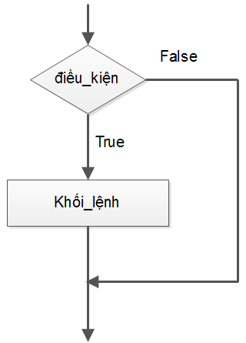
if (điều_kiện)
{
Khối_lệnh;
}

Slide 33
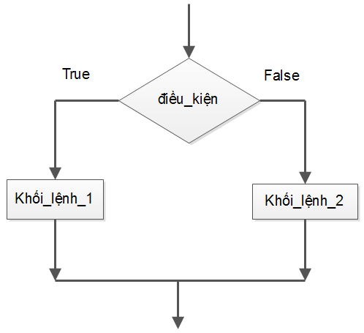
Cú pháp
if (điều_kiện)
{
Khối_lệnh_1;
}
else
{
Khối_lệnh_2;
}

Slide 34
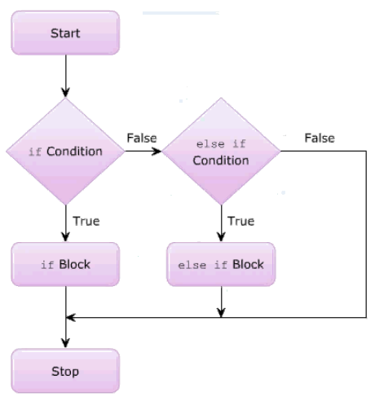
Cú pháp
if (điều_kiện_1)
{
câu lệnh_1;
}
else if (điều_kiện_2)
{
câu lệnh_2;
}
else if (điều_kiện_n)
{
câu lệnh_n;
}
else
{
câu_lệnh_n+1;
}

Slide 35
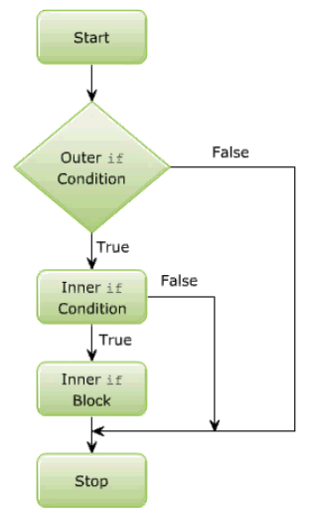
Cú pháp
if (điều_kiện_1)
{
câu lệnh;
if (điều_kiện)
{
câu lệnh;
if (điều_kiện)
{
câu lệnh;
}
}
}

Slide 36
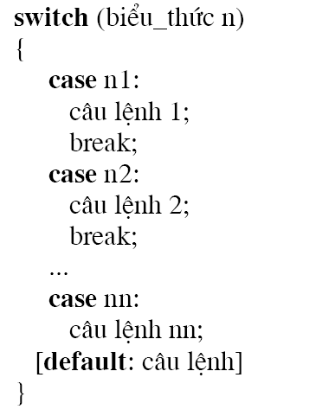
Cú pháp

Slide 37
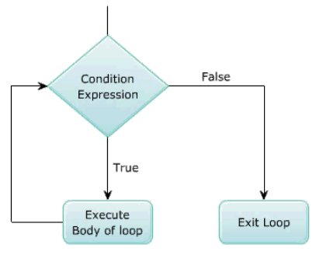
Cú pháp
Ví dụ:
while (điều_kiện)
{
các_câu_lệnh;
}
<html>
<body>
<?php
$i=1;
while($i<=5) {
echo "The number is " . $i . "<br />";
$i++;
}
?>
</body>
</html>

Slide 38
Cú pháp:
Cú pháp đơn giản:
for (initalization; condition; increment/decrement){
các_câu_lệnh;
}
Cú pháp không có biểu thức 1:
for ( ; condition; increment/decrement){
các_câu_lệnh;
}
Cú pháp không có biểu thức 2:
for (initalization; ; increment/decrement){
các_câu_lệnh;
}
Cú pháp không có biểu thức nào:
for ( ; ; ) {
các_câu_lệnh;
}
Cú pháp không có biểu thức 3:
for (initalization; condition; ){
các_câu_lệnh;
}
Notes:
Syntax
for (init; condition; increment)
{
code to be executed;
} Parameters:
init: Mostly used to set a counter (but can be any code to be executed once at the beginning of the loop)
condition: Evaluated for each loop iteration. If it evaluates to TRUE, the loop continues. If it evaluates to FALSE, the loop ends.
increment: Mostly used to increment a counter (but can be any code to be executed at the end of the loop)

Slide 39
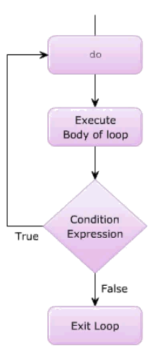
Cú pháp
Ví dụ
do
{
các_câu_lệnh;
} while (điều_kiện);
<html><body>
<?php
$i=0;
do{
$i++;
echo "The number is " . $i . "<br />";
} while($i<5);
?>
</body></html>

Slide 40
Thường được sử dụng để duyệt các phần tử của một mảng
Cú pháp
Ví dụ:
foreach ($tên_mảng as $tên_biến)
{
Câu_lệnh;
}
<?php
$arr=array("one", "two", "three");
foreach ($arr as $value)
{
echo "Value: " . $value . "<br />";
}
?>

Slide 41
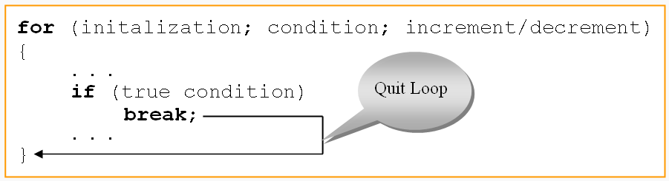
Dùng để ngắt vòng lặp và tiếp tục thực hiện các lệnh tiếp theo vòng lặp

Slide 42
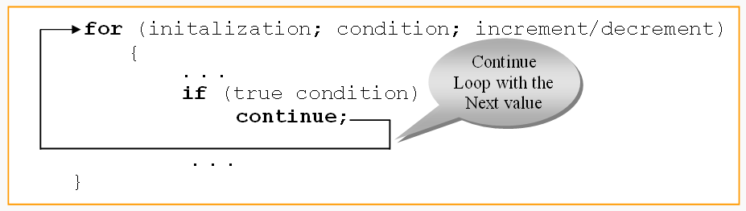
Được dùng để kết thúc lần lặp hiện tại của vòng lặp và chuyển điều khiển chương trình quay trở lại điểm bắt đầu của vòng lặp

